Slide 1
OSOBY NIEPEŁNOSPRAWNE
Maria Misztela VIII b

Slide 2
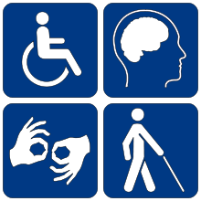
CZYM JEST NIEPEŁNOSPRAWNOŚĆ?
NIEPEŁNOSPRAWNOŚĆ - długotrwały stan występowania pewnych ograniczeń w prawidłowym funkcjonowaniu organizmu człowieka. Ograniczenia te spowodowane są wskutek obniżenia sprawności funkcji fizycznych, psychicznych bądź umysłowych. Jest to także uszkodzenie, czyli utrata lub wada psychiczna, fizjologiczna, anatomiczna struktury organizmu. Utrata ta może być całkowita, częściowa, trwała lub okresowa, wrodzona lub nabyta, ustabilizowana lub progresywna.
Symbol osób
z niepełnosprawnością

Slide 3
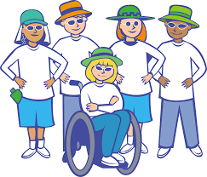
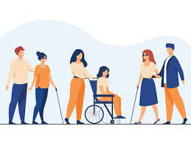
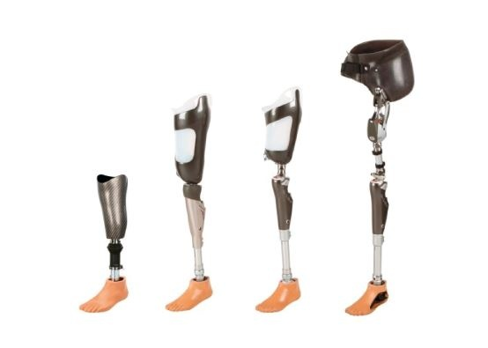
NIEPEŁNOSPRAWNOŚĆ RUCHOWA
To stan człowieka znajdującego się w sytuacji obniżonych możliwości motorycznych ciała. Zazwyczaj jest to związane z najróżniejszymi uszkodzeniami kończyn. Upośledzenie może wynikać ze zmian rozwojowych w okresie płodowym, chorób, wypadków oraz innych czynników mogących mieć wpływ na budowę ciała i działanie jego poszczególnych części.

Slide 4
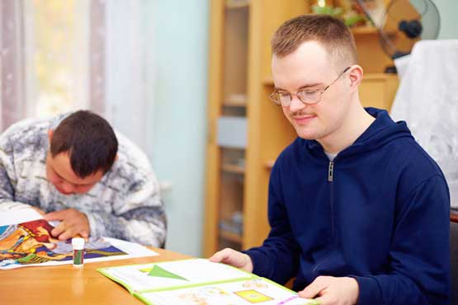
NIEPEŁNOSPRAWNOŚĆ INTELEKTUALNA
To zaburzenie rozwojowe polegające (czasami) na znacznym obniżeniu ogólnego poziomu funkcjonowania intelektualnego, któremu towarzyszy deficyt w zakresie zachowań adaptacyjnych (w szczególności niezależności i odpowiedzialności).
W grupie znanych zaburzeń możemy wyróżnić: zaburzenia uwarunkowane genetycznie (np. Zespół Downa), całościowe zaburzenia rozwoju (np. choroby leżące w spektrum autyzmu), zaburzenia neurologiczne (np. padaczka czy dziecięce porażenie mózgowe) oraz inne (np. ADHD, alkoholowy zespół płodowy, fenyloketonuria etc.)
Symbol osób ze spektrum autyzmu

Slide 5
SŁYNNE OSOBY Z NIEPEŁNOSPRAWNOŚCIĄ RUCHOWĄ ☺

Slide 6
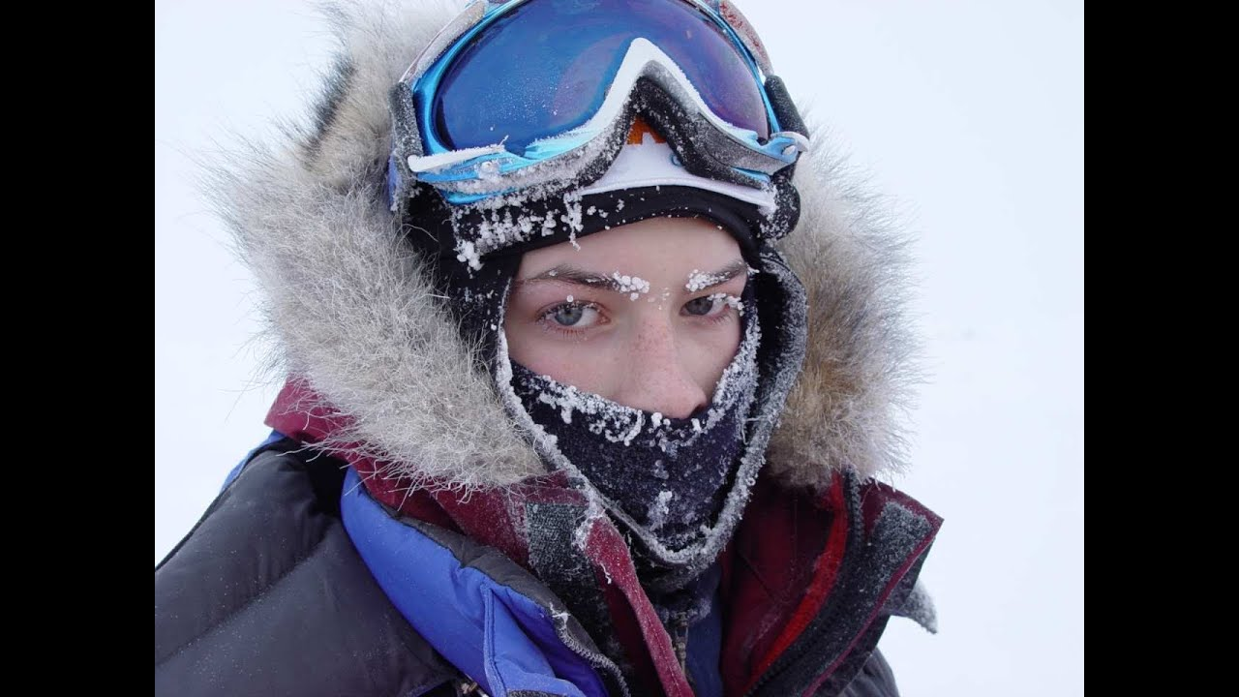
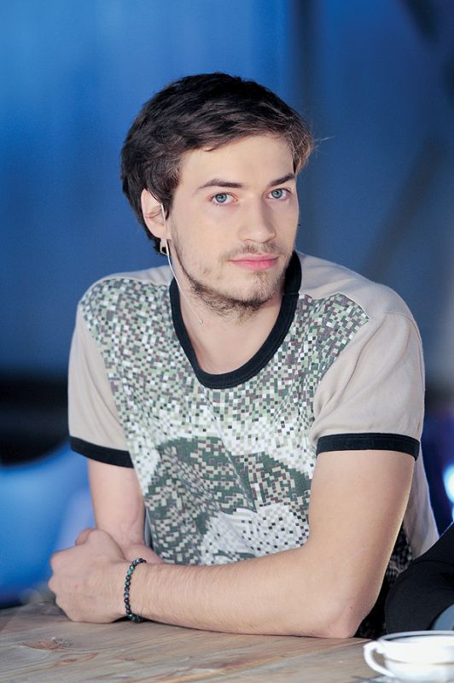
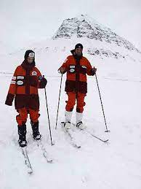
JAN MELA
To polski działacz społeczny i podróżnik. Urodził się 30 grudnia 1988 roku. W wieku 13 lat grał w tenisa stołowego z przyjaciółmi i chcąc schować się przed deszczem wszedł do niezabezpieczonej stacji transformatorowej, gdzie poraził go prąd. Odzyskawszy przytomność, został przewieziony do szpitala w Malborku; po trzech miesiącach leczenia podjęto decyzję o amputacji lewego podudzia i prawego przedramienia.
W 2004 udało mu się zdobyć dwa bieguny Ziemi jako najmłodsza osoba oraz jedyna niepełnosprawna osoba. Cztery lata później wspiął się na Kilimandżaro, zaś w 2009 na Elbrus.
Jest założycielem i prezesem fundacji ,,Poza Horyzonty”. W 2013 r. premierę miał film oparty na życiorysie Meli – Mój Biegun.

Slide 7
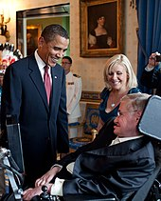
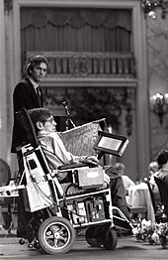
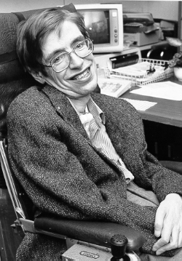
STEPHEN HAWKING
To słynny fizyk, kosmolog i twórca m.in. Promieniowania Hawkinga. Urodził się 8 stycznia 1942 roku w Oxfordzie. Młody Hawking rozpoczął naukę w Londynie, później kontynuował naukę w St. Albans. Na początku chłopak nie odnosił sukcesów w nauce. Z czasem wykazał się zainteresowaniem przedmiotami ścisłymi i postanowił studiować matematykę na uniwersytecie. Zaczął jednak studiować chemię i fizykę w Oxfordzie.
W wieku 21 lat zdiagnozowano u niego stwardnienie zanikowe boczne (ALS). Popadł w depresję. Z czasem stwierdzenie że zostało mu dwa lata życia stało się bezpodstawne. Z chorobą żył ponad 50 lat. Do końca życia był prawie całkowicie sparaliżowany
Jego publiczne wystąpienia i książki popularnonaukowe, w których omawiał współczesną kosmologię i własne odkrycia, uczyniły z niego akademicką sławę. ,,Krótka historia czasu” znajdowała się na liście bestsellerów British Sunday Times przez rekordowy okres 237 tygodni (ponad czterech lat).

Slide 8
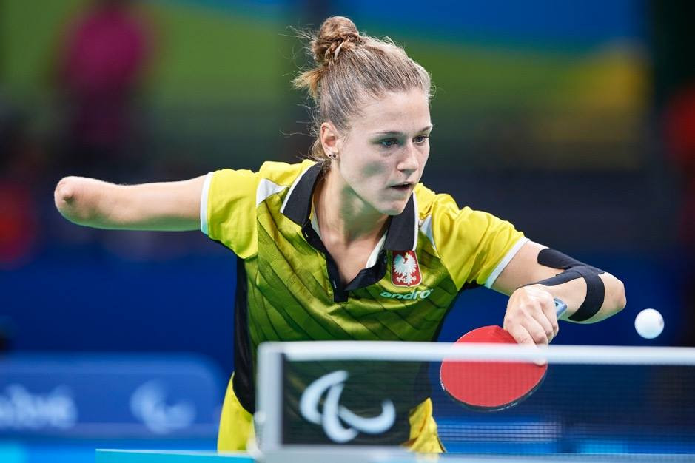
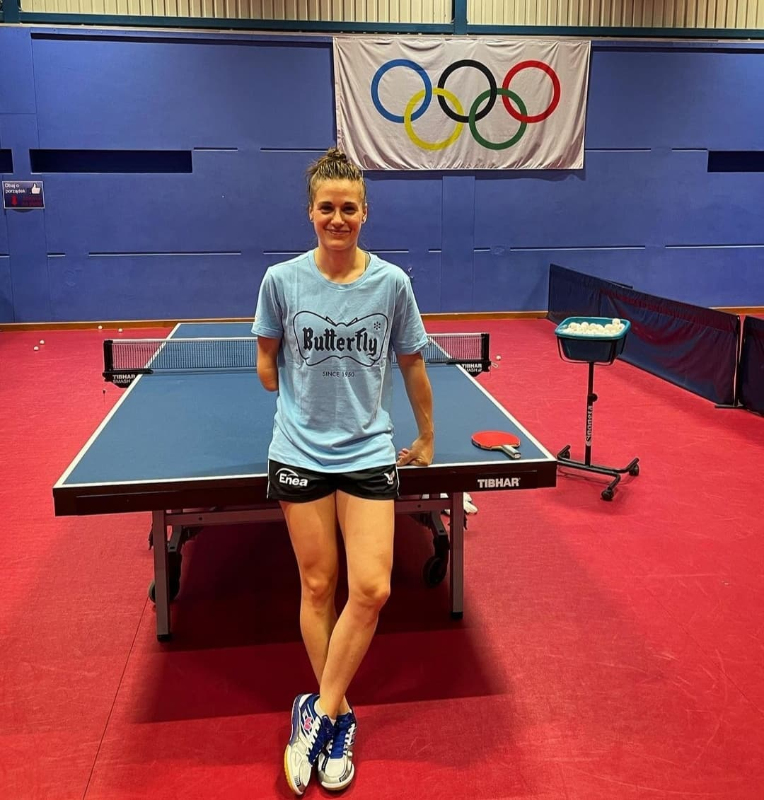
NATALIA PARTYKA
To polska tenisistka stołowa i czterokrotna mistrzyni paraolimpijska w tej dziedzinie. Urodziła się 27 lipca 1989. Od urodzenia nie ma prawego przedramienia. W wieku 11 lat została najmłodszą paraolimpijką na świecie. W 2004 roku zdobyła złoty medal w grze pojedynczej i srebro w drużynie na Igrzyskach Paraolimpijskich w Atenach. Rywalizuje zarówno z osobami pełnosprawnymi, jak i niepełnosprawnymi.

Slide 9
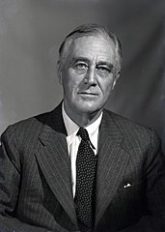
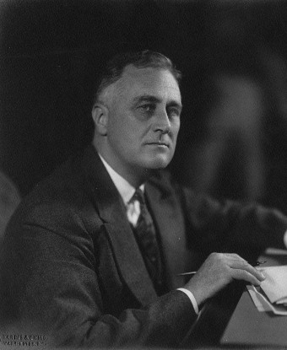
FRANKLIN DELANO ROOSEVELT
To 32. Prezydent USA. Urodził się 30 stycznia 1882. Urzędował przez cztery kadencje, z czego ostatnia trwała 82 dni. W sierpniu 1921 przebywający na wakacjach Roosevelt wpadł do wody w zatoce Fundy. Następnego dnia brał udział w gaszeniu pożaru, a następnie wykąpał się w pobliskim jeziorze. Kolejnego dnia obudził się z silną gorączką, bólami i paraliżem dolnej połowy ciała. Na początku nie potrafili postawić diagnozy, jednak z czasem ustalili, że Roosevelt cierpi na chorobę Heinego-Medina wywołaną przez wirusa polio (stąd inna nazwa choroby – polio). Jego nogi niestety trzeba było umieścić w żelaznych protezach. Dzięki rehabilitacji i intensywnym ćwiczeniom udało mu się odzyskać część sprawności, jednak do końca życia poruszał się na wózku inwalidzkim
Zarówno prezydent, jak i jego otoczenie, stwarzało pozory, by nie przedstawiać go jako niepełnosprawnego. Fotografowie unikali robienia mu zdjęć na wózku inwalidzkim, a wystąpienia publiczne były wcześniej odpowiednio aranżowane. W 2003 opublikowano pracę dowodzącą, że Roosevelt chorował na zespół Guillaina-Barrégo. Jednak ze względu na to, że nigdy nie poddano analizie płynu mózgowo-rdzeniowego pacjenta, nie można tego stwierdzić z całkowitą pewnością.

Slide 10
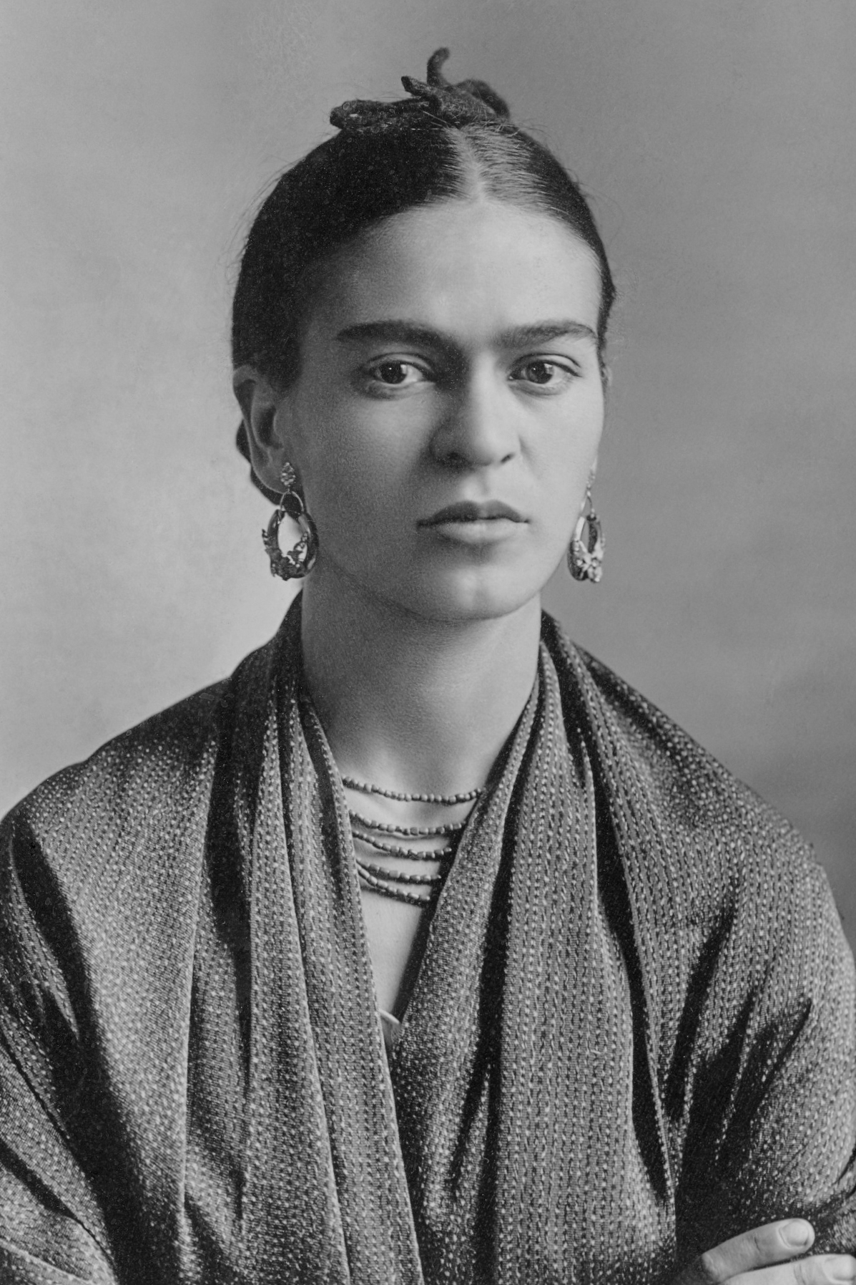
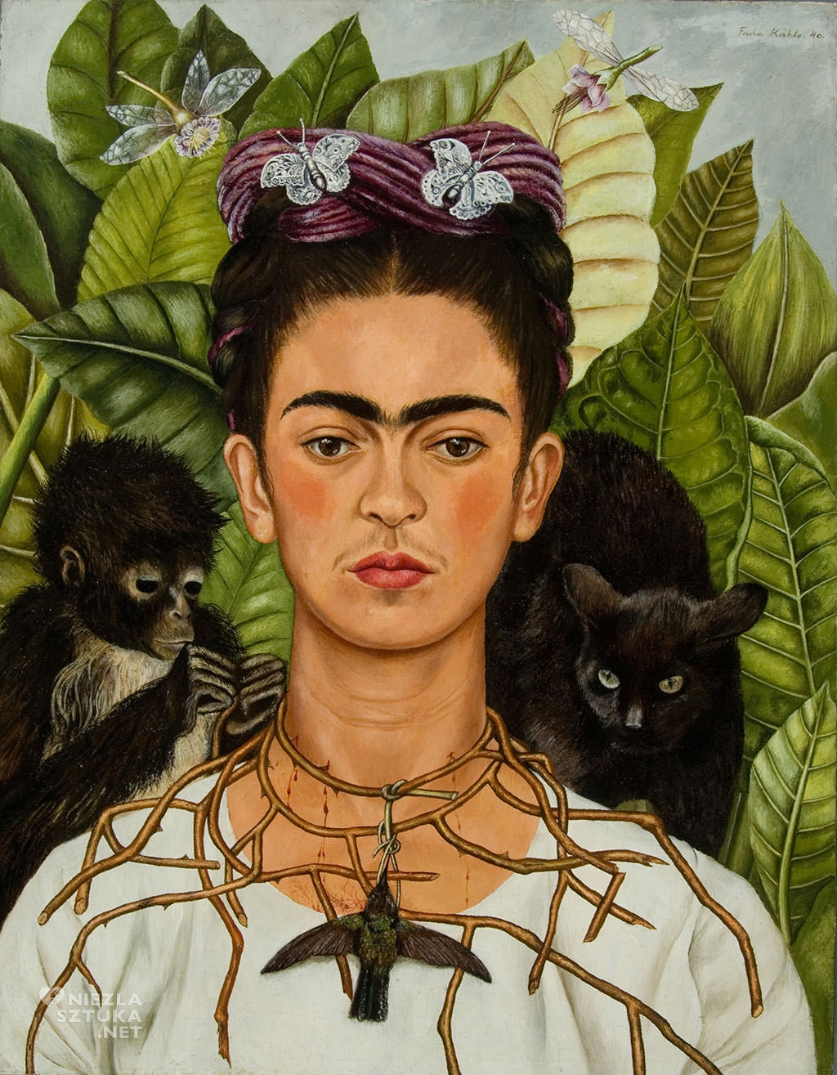
FRIDA KAHLO
To meksykańska malarka. Urodziła się 6 lipca 1907 roku. Chorowała na polio, przez co miała jedną nogę krótszą od drugiej. Poważny wypadek autobusowy w wieku 18 lat pozostawił Kahlo w bólu na całe życie, bowiem dziewczyna złamała wtedy kręgosłup, obojczyk i miednicę.
Frida lubiła sztukę od najmłodszych lat. Przykuta do łóżka przez trzy miesiące po wypadku, Kahlo zaczęła malować. Najczęściej malowała autoportrety. Jej styl łączył rzeczywistość z elementami surrealistycznymi oraz często przedstawiał ból i śmierć. W swoich dziełach przedstawiała zgony, samotność oraz niedoskonałość ludzkiego ciała czy feminizm.

Slide 11
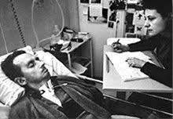
JEAN-DOMINIQUE BAUBY
Jean był francuskim dziennikarzem i redaktorem prasy o modzie ,,Elle”. Urodził się 23 kwietnia 1942 roku. 8 grudnia 1995 roku, w wieku 43 lat, Bauby miał nagły napad padaczkowy, gdy wiózł syna na wieczorne wyjście do teatru. Kiedy dwadzieścia dni później obudził się w szpitalu, mógł tylko mrugać lewą powieką. Miał zespół zamknięcia, w którym zdolności umysłowe pozostają nienaruszone, ale większość ciała jest sparaliżowana. W przypadku Bauby'ego jego usta, ręce i nogi były sparaliżowane i stracił 27 kilogramów (60 funtów) w ciągu pierwszych 20 tygodni po wypadku.
Pozostając w tym stanie, napisał książkę Skafander i motyl. Pomagająca mu kobieta, wysłana z wydawnictwa, z którym podpisał kontrakt (jeszcze przed chorobą), recytowała specjalnie ułożony alfabet (litery są w nim w kolejności najczęściej używanych w słowach do tych najrzadziej używanych), a on mrugał lewym okiem, kiedy wypowiedziała żądaną literę, po czym rozpoczynała alfabet od nowa. W ten sposób, litera po literze, stworzył całą książkę; zmarł 2 dni po jej publikacji.

Slide 12
SŁYNNE OSOBY Z NIEPEŁNOSPRAWNOŚCIĄ INTELEKTUALNĄ ☺

Slide 13
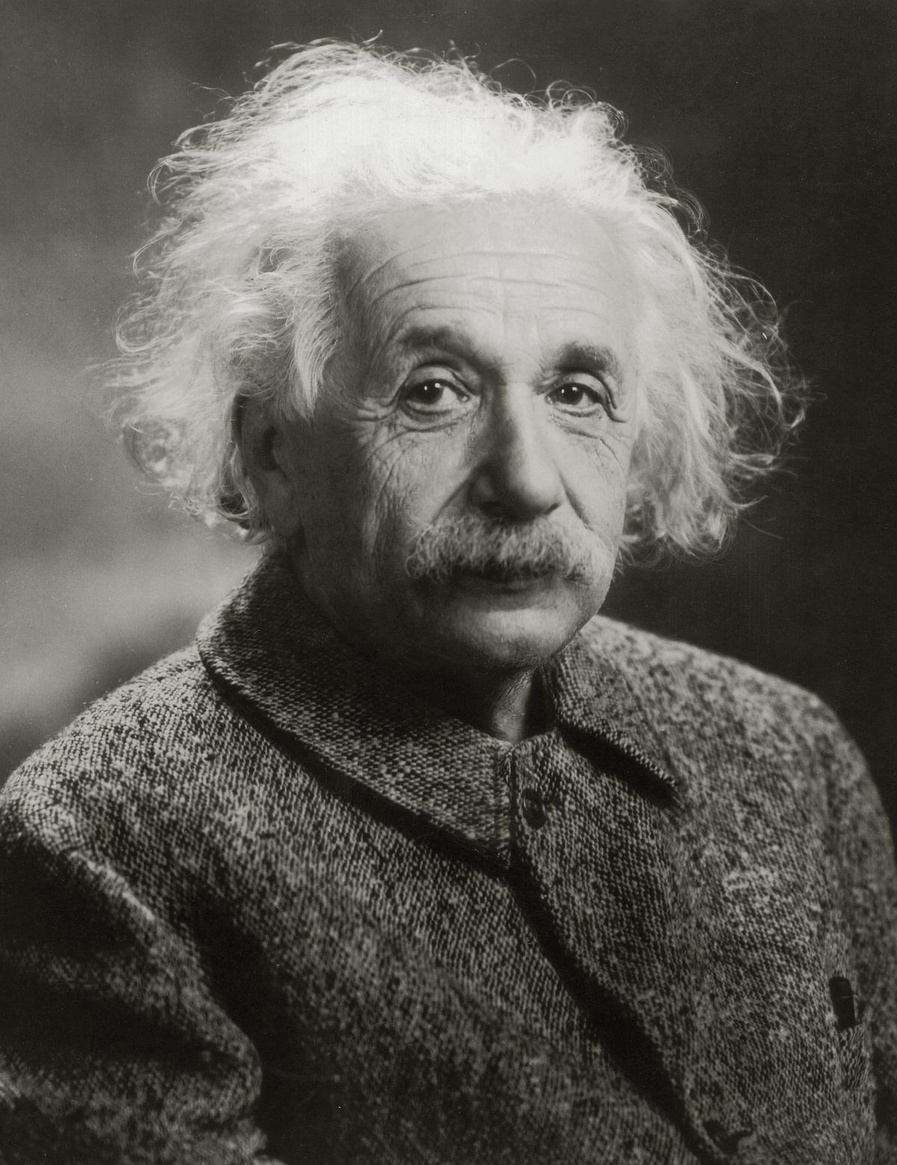
ALBERT EINSTEIN
Albert Einstein urodził się 14 marca 1879 roku w rodzinie świeckich Żydów aszkenazyjskich. Opracował m.in. Teorię względności i ruchy Browna.
Einstein zaczął mówić dopiero w wieku 3 lat. Wnioski z prac bywały używane jako argument na rzecz domniemanego autyzmu Einsteina. Prof. Michael Fitzgerald w liście do redakcji „Journal of Autism and Developmental Disorders” wskazał na znaczenie odrębności anatomicznych mózgu Einsteina, takich jak względne powiększenie półkul, zwłaszcza okolicy ciemieniowej, stwierdzanych również u osób z rozpoznanym autyzmem. Przywołano ponadto szereg faktów z biografii mających sugerować autystyczne zachowania Einsteina

Slide 14
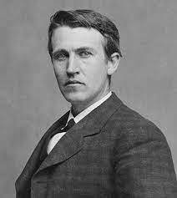
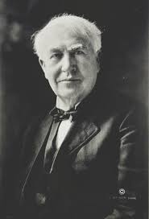
THOMAS EDISON
Thomas urodził się 11 lutego 1847 roku. Chłopiec zaczął uczęszczać do szkoły mając 8 lat. Lubił zdobywać wiedzę na własną rękę, a w szkole nauczyciel starał się wpoić mu na siłę wiadomości, których mimo obawy przed chłostą nie potrafił zapamiętać. Dociekliwe pytania, które zwykle zadawał, wywoływały tylko gniew nauczyciela. Stał się najgorszym uczniem w klasie i po trzech miesiącach usłyszał, jak nauczyciel mówił o nim niezbyt dobre rzeczy. W wieku dziewięciu lat przeczytał książkę, w której były opisane proste eksperymenty. Był tak zafascynowany jej treścią, że wykonał wszystkie eksperymenty w niej opisane. Później urządził w swoim pokoju małe laboratorium i zaczął wymyślać własne, wykorzystując dostępne składniki.
W 1886, po udoskonaleniu żarówki, Edison założył przedsiębiorstwo o nazwie Edison Electric Light Company, które w 1911 roku zostało połączone z kilkunastoma firmami działającymi w branży elektrycznej, tworząc spółkę kapitałową General Electric. Przedsiębiorstwo Edison Electric Light Company zbudowało pierwszą na świecie elektrownię oraz pierwszy elektryczny miejski system oświetleniowy.
Edison cierpił na zesół Aspergera

Slide 15
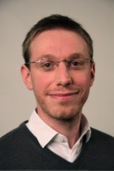
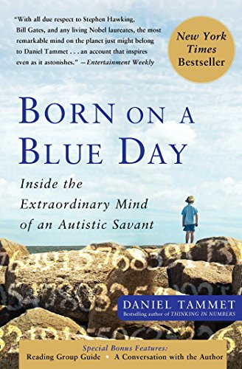
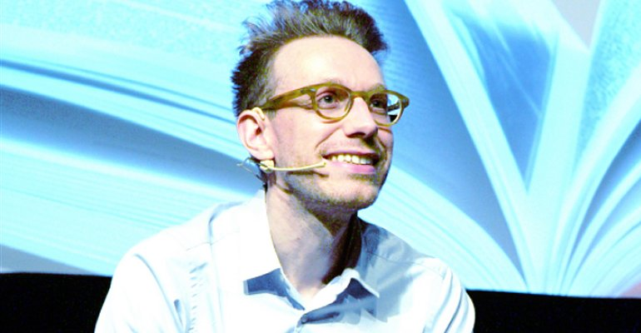
DANIEL TAMMET
To angielski pisarz i uczony. Urodził się 31 stycznia 1979 roku. Jest sawantem i ma zespół Aspergera. Jako małe dziecko miał napady padaczkowe, które ustępowały po leczeniu. Stwierdzono również, że ma synestezję – uważa, że liczba 289 jest brzydka, zaś liczba pi (π) – piękna.
Mężczyzna stworzył też swój własny język – Manti. Tammet ustanowił europejski rekord w recytowaniu pi z pamięci 14 marca 2004 r. - przeliczając 22 514 cyfr w pięć godzin i dziewięć minut. Dwukrotnie brał udział w Mistrzostwach Świata w Pamięci w Londynie pod swoim nazwiskiem, zajmując 11. miejsce w 1999 i 4. miejsce w 2000.

Slide 16
CIEKAWOSTKI
Hawking był zaciekle niezależny i nie chciał przyjąć pomocy ani pójść na ustępstwa ze względu na swoją niepełnosprawność. Wolał być postrzegany jako „najpierw naukowiec, potem pisarz popularnonaukowy i pod każdym względem normalny człowiek z takimi samymi pragnieniami, popędami, marzeniami i ambicjami jak następna osoba”. Wymagał wielu perswazji, aby zaakceptować korzystanie z wózka inwalidzkiego pod koniec lat 60., ale ostatecznie stał się znany z dzikiej jazdy na wózku inwalidzkim.
Wiele zespołów muzycznych porusza temat niepełnosprawności. Przykładem jest zespół ,,Luxtorpeda”, który tworzy piosenki o m.in. odmienności i problemach takich osób. Link do jednej z piosenek: https://www.youtube.com/watch?v=jbjbfUlX2Vc
Jedno z dzieł Hawkinga , Krótka historia czasu, było czytane przez pewnego czarodzieja w Dziurawym Kotle (film – Harry Potter i Więzień Azkabanu).
Pewnego dnia młody Thomas Edison podał swojej mamie kartkę, którą kazał mu jej wręczyć dyrektor szkoły. Odpowiadając na pytanie syna i czytając treść, kobieta nie kryła łez: ,,Pani Edison, Pani syn jest za mądry, by uczęszczać do naszej szkoły. Proszę, by od tej chwili sama Pani zajęła się jego edukacją, bo my nie jesteśmy w stanie sprostać wymaganiom Pani syna”. Wiele lat później, jako dorosły naukowiec, porządkując dokumenty po śmierci matki, znalazł dawny list. Jego rzeczywista treść brzmiała: ,,Pani Edison, według nas Pani syn jest niedorozwinięty. Prosimy zabrać go ze szkoły, bo się do niej nie nadaje”

Slide 17
CIEKAWOSTKI CZ.2
W jednym ze swoich eksperymentów młody Edison sprawdzał na swoim koledze reakcję organizmu człowieka po połknięciu dużej ilości proszku do robienia napoju musującego. W innym doświadczeniu został podrapany przez koty, kiedy do ich ogonów podłączył przewody, aby wytworzyć ładunek elektryczny poprzez ocieranie kotów o siebie. Kiedy niechcący zniszczył meble, jego matka rozgniewała się i kazała mu przenieść się do piwnicy. Tam mały Al dalej przeprowadzał eksperymenty powodując eksplozje i grzmoty, które wstrząsały domem i wywoływały złość ojca. Nancy (jego matka) uspokajała go jednak mówiąc, że wie co robi.
Einstein w wieku sześciu lat zaczął uczyć się gry na skrzypcach. Lekcje gry pobierał do trzynastego roku życia. Grał do późnej starości, dopóki nie zaczęło mu to sprawiać zbyt dużego trudu

Slide 18
Dziękuję za oglądanie i życzę miłego dnia ☺

Slide 19
ŹRÓDŁA:
https://pl.wikipedia.org/wiki/Niepełnosprawność
https://pl.wikipedia.org/wiki/Niepełnosprawność_intelektualna
https://en.wikipedia.org/wiki/Neurodiversity
https://www.mobilex.pl/blog/slynni-niepelnosprawni/
https://sport.tvp.pl/14664271/znamy-10-najwybitniejszych-sportowcow-niepelnosprawnych
https://plejada.pl/zdjecia-gwiazd/niepelnosprawne-gwiazdy-show-biznesu-oni-przelamuja-bariery/g2lgd5b
https://pl.wikipedia.org/wiki/Jan_Mela
https://en.wikipedia.org/wiki/Stephen_Hawking
https://www.cam.ac.uk/research/news/step-inside-the-mind-of-the-young-stephen-hawking-as-his-phd-thesis-goes-online-for-first-time
https://cudl.lib.cam.ac.uk/view/MS-PHD-05437/1
https://en.wikipedia.org/wiki/Franklin_Delano_Roosevelt
https://en.wikipedia.org/wiki/Frida_Kahlo
https://en.wikipedia.org/wiki/Jean-Dominique_Bauby
https://en.wikipedia.org/wiki/The_Diving_Bell_and_the_Butterfly
ETC.

